Slide 1
Agenda
Introducción
Terminología
Tipos de grafos
Representación grafos
Caminos y recorridos
Single Source Shortest Paths (SSSP)
Aplicaciones

Slide 2
Grafos
Definición: matemáticamente, un grafo es un conjunto V de vértices (vertices) y un conjunto A de aristas (edges), tal que cada arista en A conecta dos vértices en V.
Un grafo consiste en un conjunto finito de vértices (nodos) y un conjunto de aristas (edges) las cuales conectan un par de nodos.

Slide 3
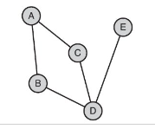
Grafos
Definición: matemáticamente, un grafo es un conjunto V de vértices (vertices) y un conjunto A de aristas (edges), tal que cada arista en A conecta dos vértices en V.
Vértice
Nodo
Vertex
Arista
Enlace
Conector

Slide 4
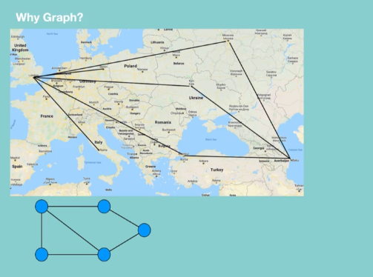
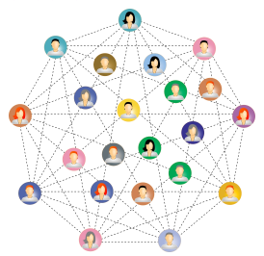
Grafos
Usos:
Networks (circuitos, autopistas en una ciudad, autopistas entre países, redes de teléfono u otros servicios)
Redes Sociales

Slide 5
Grafos - Terminología
Vértices (vertex): Los vértices son los nodos del grafo.
V1
V3
V5
V2
V4

Slide 6
Grafos - Terminología
Arista (Edge): Es la línea que conecta un par de vértices
V1
V3
V5
V2
V4

Slide 7
Grafos - Terminología
Grafo no ponderado (unweighted graph): Es un grafo que no tiene peso asociado en ninguna arista
V1
V3
V5
V2
V4

Slide 8
Grafos - Terminología
Grafo ponderado (weighted graph): Es un grafo que tiene peso asociado en cualquier arista
V1
12
V3
8
V5
V2
V4

Slide 9
Grafos - Terminología
Grafo no dirigido (undirected graph): En el caso de las aristas del grafo no tienen ninguna dirección asociada en ellas
V1
V3
V5
V2
V4

Slide 10
Grafos - Terminología
Grafo dirigido (directed graph): En el caso de las aristas del grafo tienen dirección asociada en ellas
V1
V3
V5
V2
V4

Slide 11
Grafos - Terminología
Grafo cíclico (cyclic graph): Es un grafo que tiene al menos un bucle
V1
V3
V5
V2
V4

Slide 12
Grafos - Terminología
Grafo acíclico (acyclic graph): Es un grafo que no tiene bucles
V1
V3
V5
V2

Slide 13
Grafos - Terminología
Árbol : Este es un caso especial de grafo directo acíclico
V1
V2
V3
V5

Slide 14
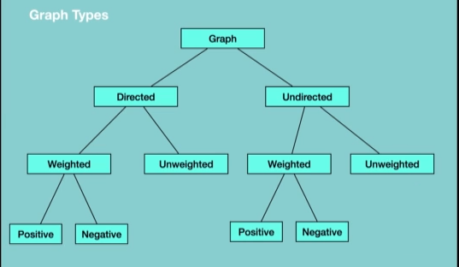
Grafos – Tipos de Grafos

Slide 15
Grafos – Tipos de Grafos
No ponderado No Dirigido - Unweighted - undirected
V1
V3
V5
V2
V4

Slide 16
Grafos – Tipos de Grafos
2. No ponderado Dirigido - Unweighted directed
V1
V3
V5
V2
V4

Slide 17
Grafos – Tipos de Grafos
3. Ponderado Positivo No Dirigido – Positive weighted undirected
V1
3
V3
2
5
V5
4
3
3
V2
V4

Slide 18
Grafos – Tipos de Grafos
4. Ponderado Positivo Dirigido – Positive weighted directed
V1
3
V3
2
5
V5
4
3
3
V2
V4

Slide 19
Grafos – Tipos de Grafos
5. Ponderado Negativo No Dirigido – Negative weighted undirected
V1
-3
V3
2
-5
V5
4
3
3
V2
V4

Slide 20
Grafos – Tipos de Grafos
6. Ponderado Negativo Dirigido – Negative weighted directed
V1
-3
V3
2
-5
V5
4
3
3
V2
V4

Slide 21
Representación grafos
Qué datos almacenamos? Qué datos representan a un grafo?

Slide 22
Representación grafos
Qué datos almacenamos? Qué datos representan a un grafo?
Matriz de adyacencia
Guarda la información del grafo en una matriz o malla
Para un grafo con N vértices etiquetados 0,1,…,N-1
La matriz de adyacencia es una matriz M con de NxN (Filas y Columnas)
La celda M[i][j] contiene 1 si hay una arista desde el vértice i hacia el j en el grafo. Si no existe → 0

Slide 23
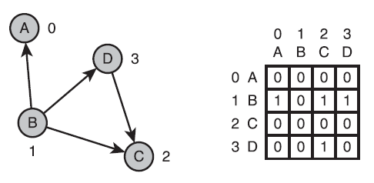
Representación grafos
Matriz de adyacencia en un grafo dirigido

Slide 24
Representación grafos
Matriz de adyacencia en un grafo dirigido
4 aristas → 4 1’s en la matriz de adyacencia
Grafo disperso: pocas aristas → Matriz dispersa

Slide 25
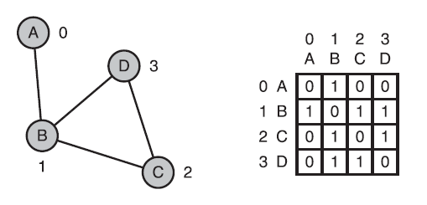
Representación grafos
Matriz de adyacencia en un grafo no dirigido

Slide 26
Representación grafos
Matriz de adyacencia en un grafo no dirigido
8 aristas → 4 aristas más debido al comportamiento bidireccional de las aristas.
Grafo denso: muchas aristas → Matriz densa

Slide 27
Representación grafos
Matriz de adyacencia en un grafo no dirigido
8 aristas → 4 aristas más debido al comportamiento bidireccional de las aristas.
Grafo denso: muchas aristas → Matriz densa
Si se tiene un grafo ponderado, se pueden reemplazar los 1’s por el peso de cada arista y asignar un valor fuera del rango de valores posibles para donde no existe adyacencia.

Slide 28
Representación grafos
Matriz de adyacencia en un grafo no dirigido
Ventajas
Eficiente en espacio para grafos densos
Complejidad O(1) para leer peso de arista
Es la representación más simple
Desventajas
Requiere espacio O(V^2)
Iterar sobre todas las aristas toma O(V^2)

Slide 29
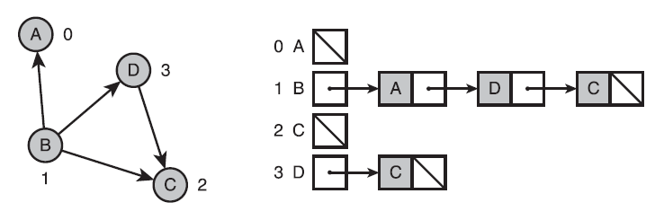
Representación grafos
Lista de adyacencia en un grafo dirigido
Representación basada en un arreglo de listas
Estas listas pueden ser listas enlazadas o basadas en arreglos
Para un grafo con N vértices etiquetados 0,1,…,N-1
La lista de adyacencia es un arreglo de N listas enlazadas
La lista enlazada i contiene un nodo para el vértice j sii existe una arista desde i hasta j

Slide 30
Representación grafos
Lista de adyacencia en un grafo dirigido
Representación basada en un arreglo de listas
Estas listas pueden ser listas enlazadas o basadas en arreglos
Para un grafo con N vértices etiquetados 0,1,…,N-1
La lista de adyacencia es un arreglo de N listas enlazadas
La lista enlazada i contiene un nodo para el vértice j sii existe una arista desde i hasta j

Slide 31
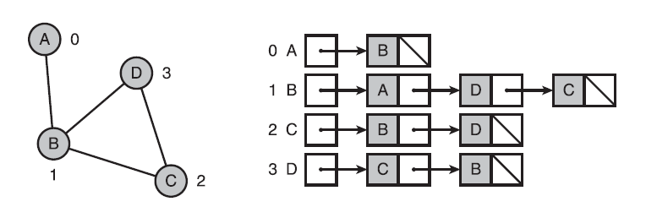
Representación grafos
Lista de adyacencia en un grafo no dirigido

Slide 32
Representación grafos
Lista de adyacencia en un grafo no dirigido

Slide 33
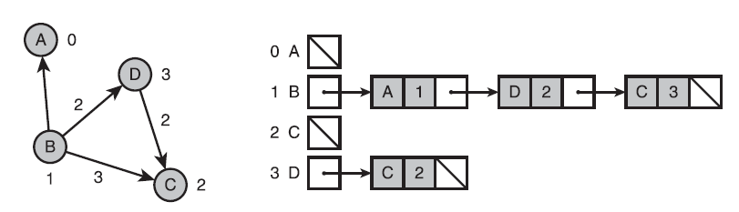
Representación grafos
Lista de adyacencia en un grafo dirigido ponderado

Slide 34
Representación grafos
Lista de adyacencia en un grafo dirigido ponderado

Slide 35
Representación grafos
Lista de adyacencia
Ventajas
Eficiente en espacio para grafos dispersos
La iteración sobre todas las aristas es eficiente
Desventajas
Menos eficiente en espacio para grafos densos
Lectura de peso de arista es O(A)
Un poco más complicada que la representación matricial

Slide 36
Representación grafos
Python – Dictionary implementation
A : [B,C]
B : [A,E]
C : [A,D]
D : [C,E]
E : [B,D]
A
B
E
C
D

Slide 37
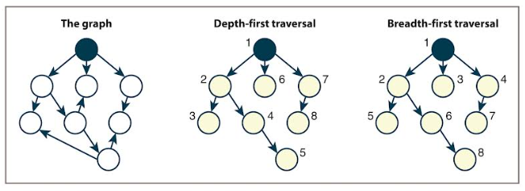
Caminos y Recorridos - DFS y BFS

Slide 38
Caminos y Recorridos - BFS
Breadth First Search (BFS)
Es un algoritmo para atravesar(recorrer) un grafo, inicia en un vértice arbitrario del grafo y visita el vértice vecino antes de moverse al siguiente nivel.
A
B
A : [B,C]
B : [A,E]
C : [A,D]
D : [C,E]
E : [B,D]
E
C
D

Slide 39
Caminos y Recorridos - BFS
A
B
A : [B,C]
B : [A,E]
C : [A,D]
D : [C,E]
E : [B,D]
E
C
D
A B C E D

Slide 40
Caminos y Recorridos - BFS
Def bfs(self, vertex):
Marco como visitado vertex
customQueue.enqueue(vertex)
While customQueue:
current_vertex = customQueue.Dequeue()
proceso current/imprimir
Recorro los vertices adjacentes al current_vertex
Valido uno a uno alido si el vertex actual no está marcado como visitado
Marco como visitado el adjacent_vertex
customQueue.enqueue(adjacent_vertex)
A
B
A : [B,C,]
B : [A,E]
C : [A,D]
D : [C,E]
E : [B,D]
E
C
D
customQueue
Current_Vetex
visited

Slide 41
Caminos y Recorridos - DFS
Depth First Search (DFS)
Es un algoritmo para atravesar(recorrer) un grafo, inicia en un vértice arbitrario del grafo y hace el recorrido tan profundo como sea posible, su funcionamiento consiste en ir expandiendo cada uno de los nodos que va localizando, de forma recurrente (desde el nodo padre hacia el nodo hijo), una vez alcanzado el ultimo nodo en linea, retrocede.
A
B
A : [B,C]
B : [A,E]
C : [A,D]
D : [C,E]
E : [B,D]
E
C
D

Slide 42
Caminos y Recorridos - DFS
A
B
A : [B,C]
B : [A,E]
C : [A,D]
D : [C,E]
E : [B,D]
E
C
D
A C D E B

Slide 43
Caminos y Recorridos - DFS
Def dfs(self, vertex):
customStack.push(vertex)
While customQueue:
current_vertex = customStack.pop()
Valido si el current_vertex no está
marcado como visitado
proceso current/imprimir
Marco como visitado el current_vertex
Recorro los vertices adjacentes al current_vertex
Valido si el adjacent_vertex no está
marcado como visitado
customStack.push(adjacent_vertex)
A
B
A : [B,C]
B : [A,E]
C : [A,D]
D : [C,E]
E : [B,D]
E
C
D
customStack
Current_Vetex
visited

Slide 44
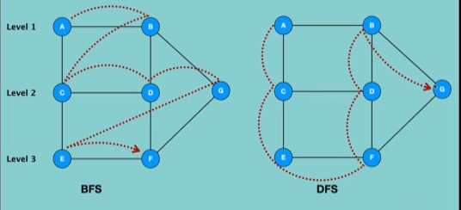
Caminos y Recorridos - BFS vs DFS

Slide 45
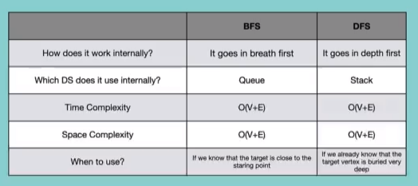
Caminos y Recorridos - BFS vs DFS

Slide 46
SSSP – SINGLE SOURCE SHORTEST PATH
Algoritmo para encontrar en un camino/ruta dada un vértice llamado origen a todos los otros vértices en un grafo, de tal forma que el total de la distancia entre ellos (origen y destino) sea mínima.
BFS **
Dijkstra´s algoritm
Bellman Ford

Slide 47
SSSP – SINGLE SOURCE SHORTEST PATH
Ejemplo
5 oficinas en diferentes ciudades
El costo del viaje entre las ciudades es conocido
Buscar la forma más económica desde la oficina principal a las otras sucursales en diferentes ciudades

Slide 48
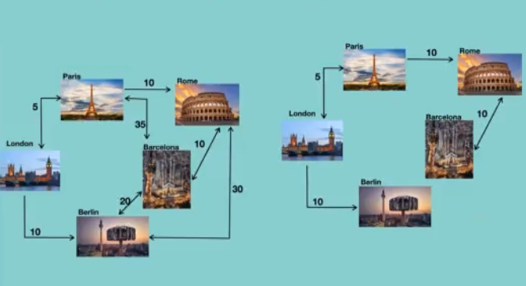
SSSP – SINGLE SOURCE SHORTEST PATH

Slide 49
SSSP - BFS
Def bfs(self, vertex):
customQueue.enqueue(vertex)
While customQueue:
current_vertex = customQueue.Dequeue()
if current_vertex no esta en visitado
marco como visitado el adjacent_vertex
Encolo los vertices adjacentes de current_vertex
Actualizo el padre de los vertices adjacentes con el Current_vertex
A
B
A : [B,C,]
B : [A,D,G]
C : [A,D,E]
D : [B,C,F]
E : [C,F]
F : [D,E,G]
G: [B,F]
G
C
D
E
F
Current_Vetex
customQueue
visited

Slide 50
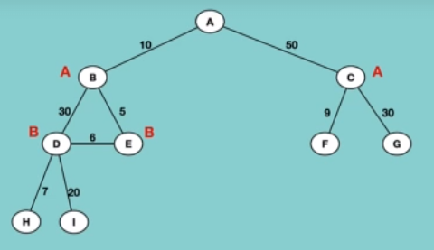
Porque BFS no funciona para SSSP en grafos ponderados
A --> D
A --> B --> D = 40
A --> B --> E --> D = 21

Slide 51
Porque BFS no funciona para SSSP en grafos ponderados
Tipo de Grafo | BFS
No Ponderado – No Dirigido
No Ponderado - Dirigido
Ponderado Positivo – No Dirigido
Ponderado Positivo – Dirigido
Ponderado Negativo – No Dirigido
Ponderado Negativo – No Dirigido

Slide 52
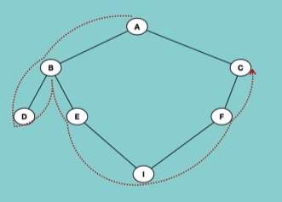
Porque DFS no funciona para SSSP

Slide 53
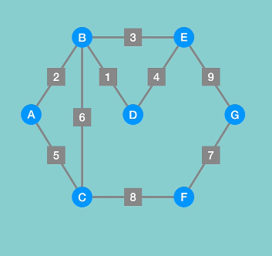
Dijkstra SSSP

Slide 54
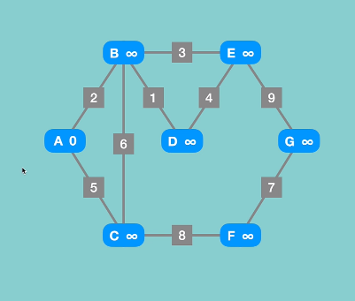
Dijkstra SSSP

Slide 55
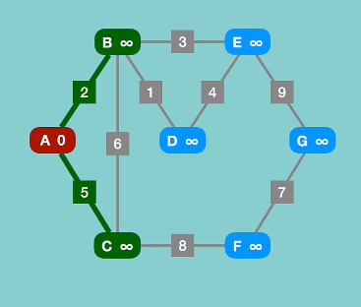
Dijkstra SSSP

Slide 56
Dijkstra SSSP

Slide 57
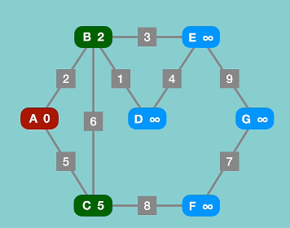
Dijkstra SSSP

Slide 58
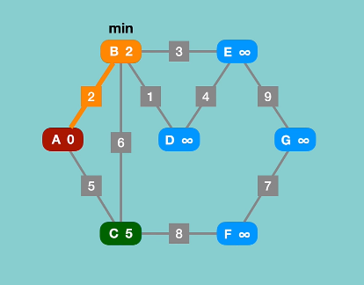
Dijkstra SSSP

Slide 59
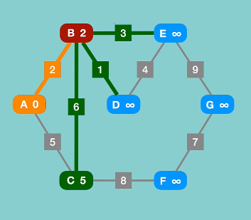
Dijkstra SSSP

Slide 60
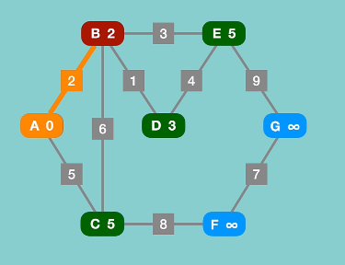
Dijkstra SSSP

Slide 61
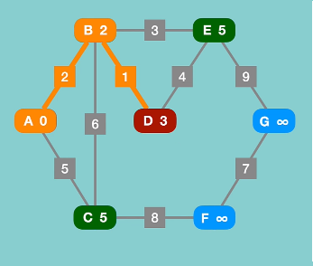
Dijkstra SSSP

Slide 62
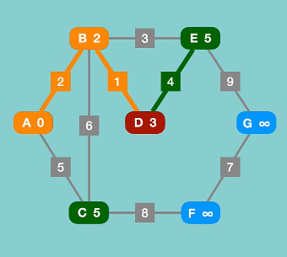
Dijkstra SSSP

Slide 63
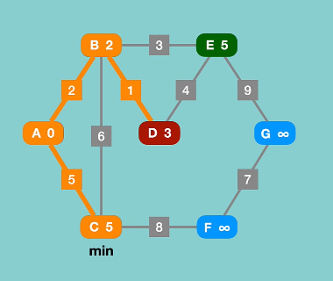
Dijkstra SSSP

Slide 64
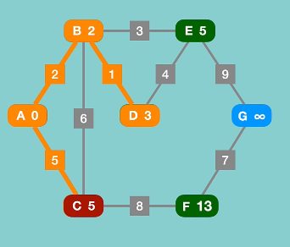
Dijkstra SSSP

Slide 65
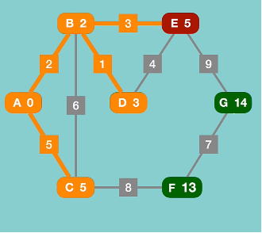
Dijkstra SSSP

Slide 66
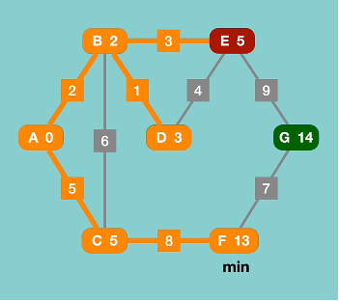
Dijkstra SSSP

Slide 67
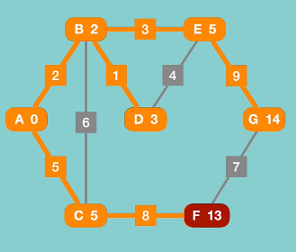
Dijkstra SSSP

Slide 68
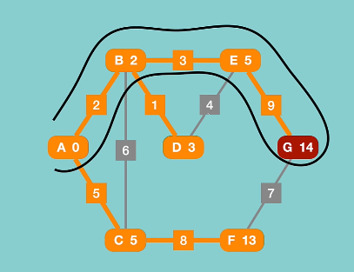
Dijkstra SSSP

Slide 69
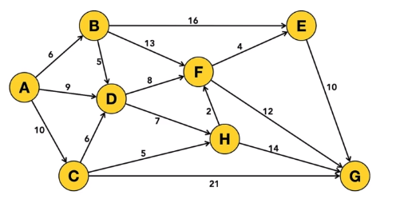
Dijkstra SSSP

Slide 70
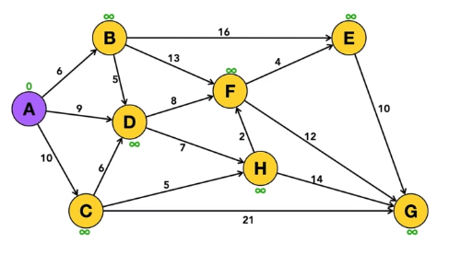
Dijkstra SSSP

Slide 71
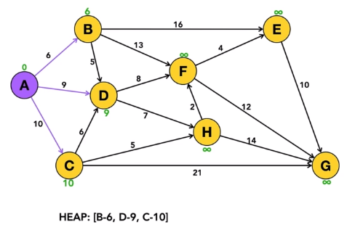
Dijkstra SSSP

Slide 72
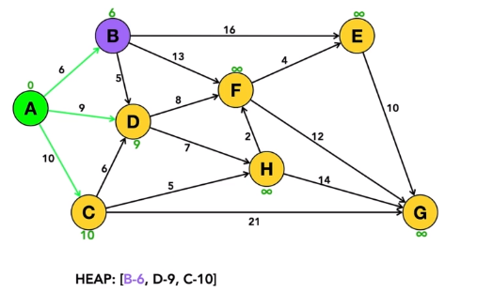
Dijkstra SSSP

Slide 73
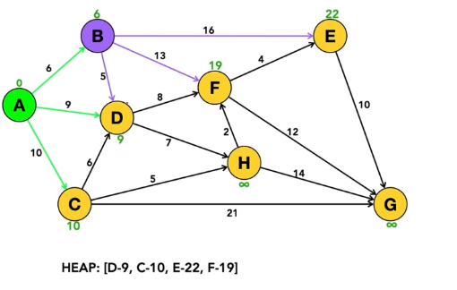
Dijkstra SSSP

Slide 74
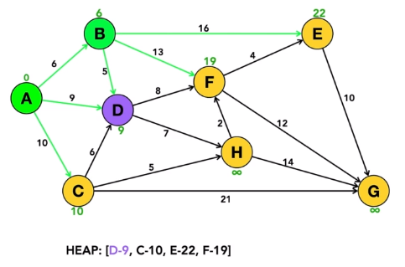
Dijkstra SSSP

Slide 75
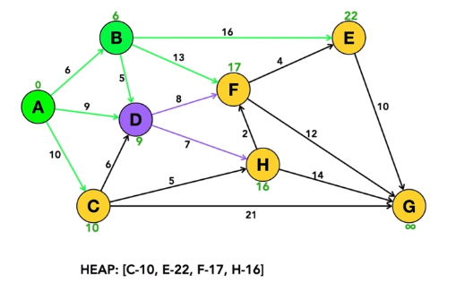
Dijkstra SSSP

Slide 76
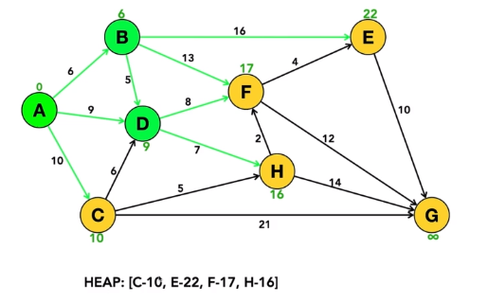
Dijkstra SSSP

Slide 77
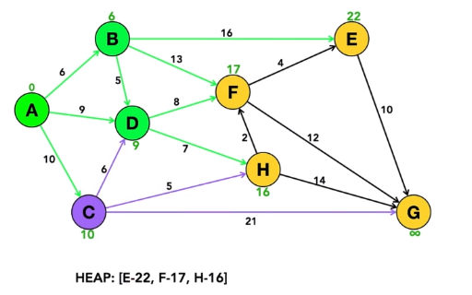
Dijkstra SSSP

Slide 78
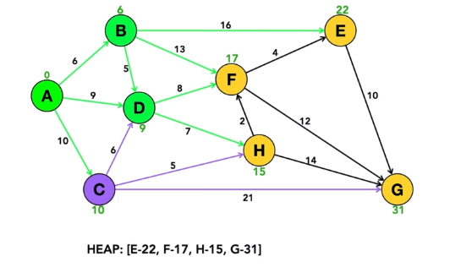
Dijkstra SSSP

Slide 79
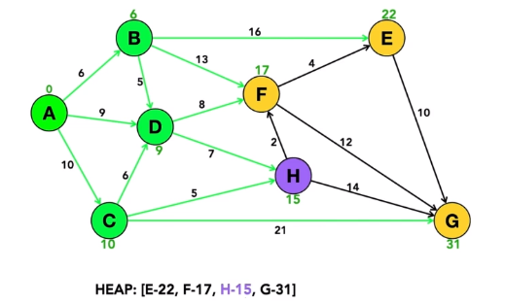
Dijkstra SSSP

Slide 80
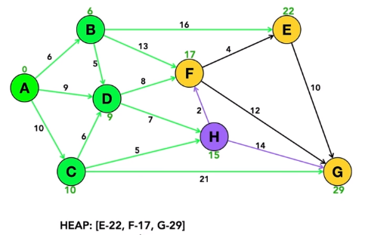
Dijkstra SSSP

Slide 81
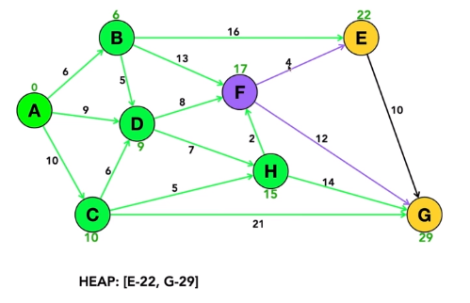
Dijkstra SSSP

Slide 82
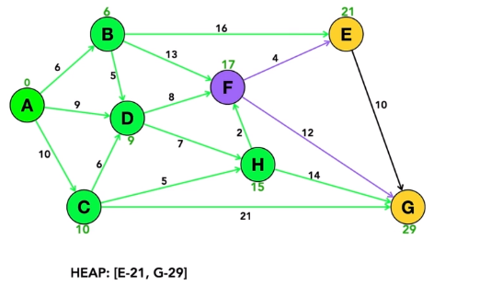
Dijkstra SSSP

Slide 83
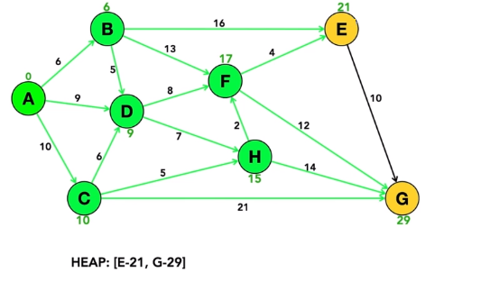
Dijkstra SSSP

Slide 84
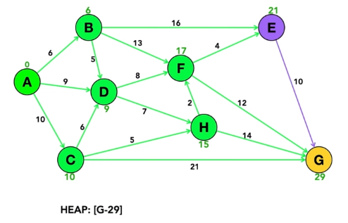
Dijkstra SSSP

Slide 85
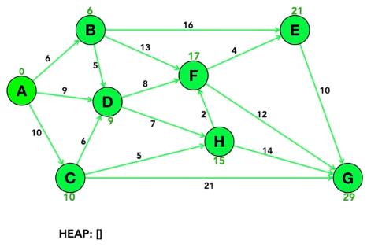
Dijkstra SSSP

Slide 86
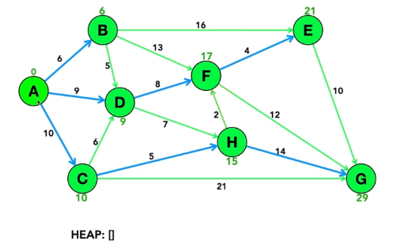
Dijkstra SSSP

Slide 87
BFS vs Dijkstra vs Bellman Ford
Tipo de Grafo | BFS | Dijkstra | Bellman Ford
No Ponderado – No Dirigido
No Ponderado - Dirigido
Ponderado Positivo – No Dirigido
Ponderado Positivo – Dirigido
Ponderado Negativo – No Dirigido
Ponderado Negativo – No Dirigido
Ciclo Negativo

Slide 88
BFS vs Dijkstra vs Bellman Ford
 | BFS | Dijkstra | Bellman Ford
Time complexity | O(V2) | O(V2) | O(VE)
Space complexity | O(E) | O(V) | O(V)
Implementation | Easy | Moderate | Moderate
Limitation | Not work for weighted graph | Not work for negative cycle | N/A
Unweighted graph | OK | OK | OK
 | Use this as time complexity is good and easy to implement | Use this as time complexity is good. implementation is moderate | Not use as time complexity is bad
weighted graph | X | OK | OK
 | Not supported | Use as time complexity is better than Bellman
Negative Cycle | X | X | OK
 | Not supported | Not supported | Use this as others not support

Slide 89
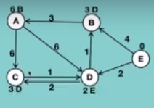
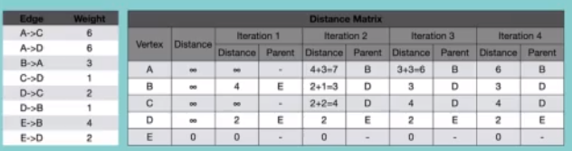
Bellman Ford SSSP

Slide 90

Bellman Ford SSSP

Slide 91


Bellman Ford SSSP

Slide 92

Bellman Ford SSSP

Slide 93
Bibliografía
Data structures and algorithms in Python, Goodrich et al, 2013
Fundamentals of Python: Data structures, Kenneth A. Lambert, 2014
Notes:
L

